Slide 1
قاضي البصرة
للجاحـــظ

Slide 2
أهداف الدرس
1- التعرف على الأديب الجاحظ.
2- تحديد معنى النادرة.
3- التفريق بين النادرة والحكاية المثلية.
4- التعرف على الخصائص الفنية للنص الأدبي.

Slide 3
التعريف بالكاتب
هو أبو عثمان عمرو بن بحر لقب بالجاحظ لجحوظ عينيه وقد ولد بالبصرة وقد توفي بسبب سقوط الكتب عليه أثناء نومه وهو طريح الفراش وكان مثقفا فقد تعلم الفقه والشريعة والنحو واللغة وثقف نفسه بكل ما وقع تحت يديه من العلوم والمعارف مثل الدين والمنطق والاجتماع والتاريخ والسياسة والفلك وعلم الحيوان .
ومن أهم مؤلفاته: البيان والتبيين – الحيوان – البخلاء- مجموعة رسائل شهيرة.

Slide 4
استراتيجية الدقيقة الواحدة
في دقيقة واحدة اكتب ما تعرفه عن النادرة.

Slide 5
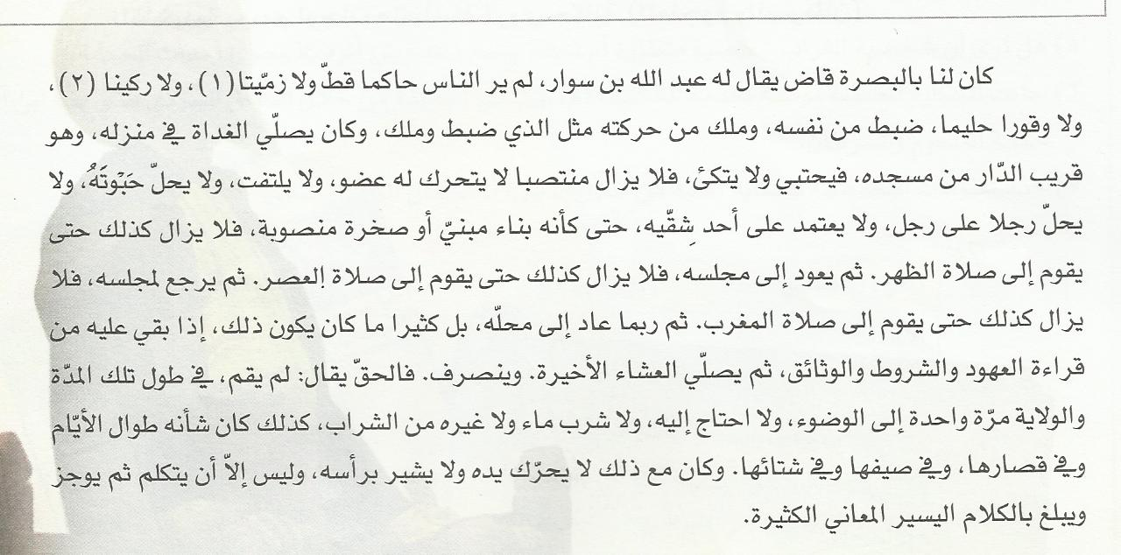

Slide 6
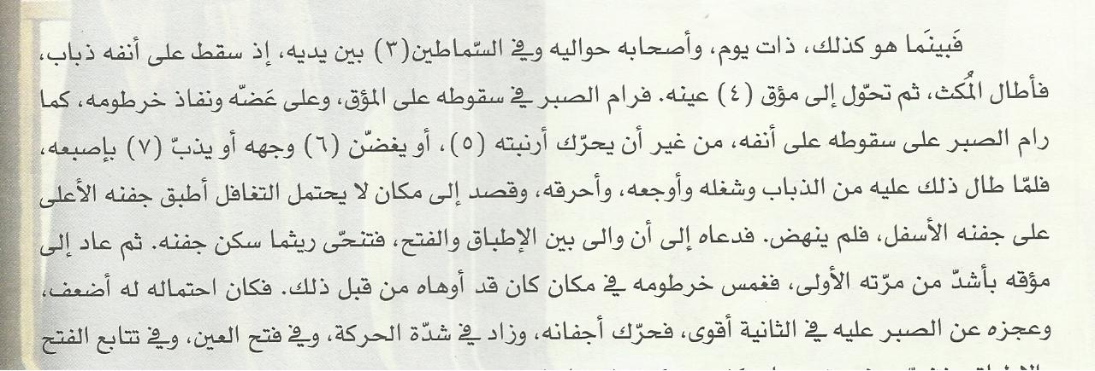

Slide 7
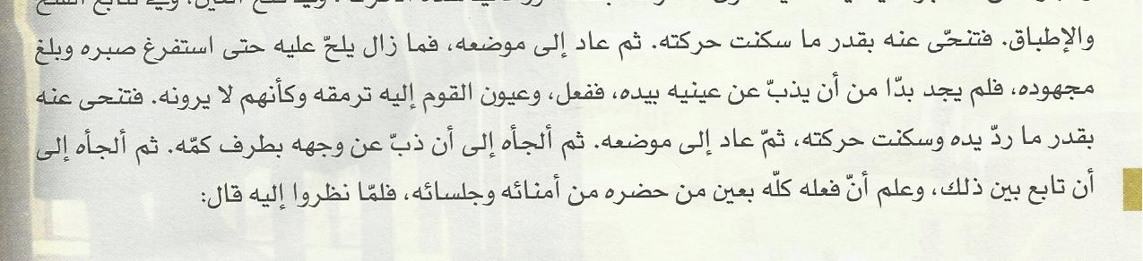

Slide 8
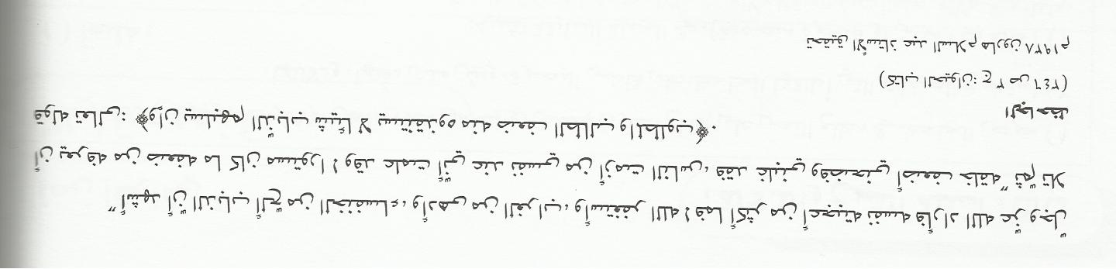

Slide 9
نشاط فردي
عدد الشخصيات الواردة في النادرة.ثم اذكر صفات القاضي كما وضحها الجاحظ .
......................................
......................................
......................................

Slide 10
نشاط جماعي
في النص قسمان وصفي وسردي بمشاركة زملائك أذكر خصائص كل من القسمين..

Slide 11
التعلم الذاتي
ابحث في المصادر“ كتب أو انترنت” عن نص أدبي آخر للجاحظ ودوّنه بدفترك.

